Slide 1



Promovarea alimentației sănătoase și a activității fizice
Acest material gratuit este destinat copiilor și preadolescenților între 7-15 ani
insp.gov.ro
15.11.2023

Slide 2


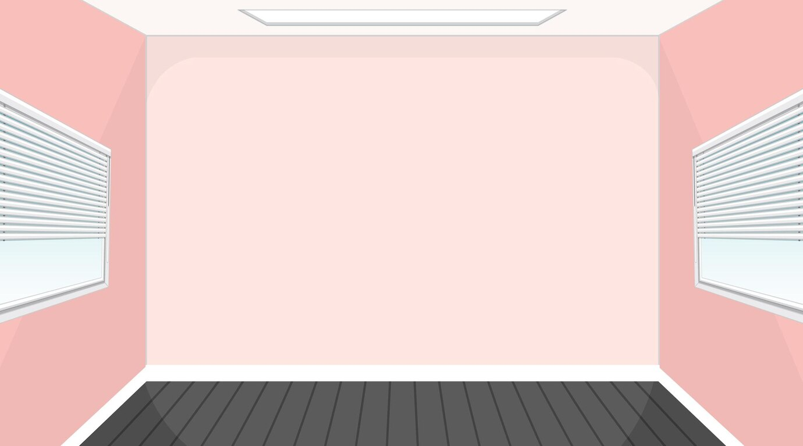

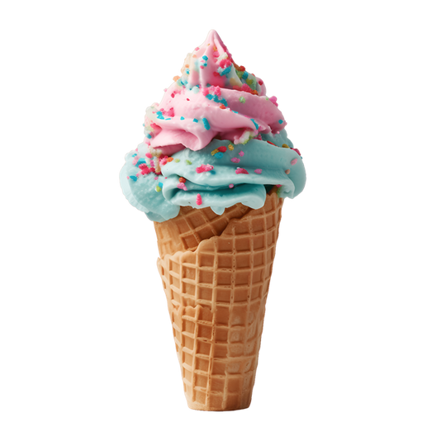
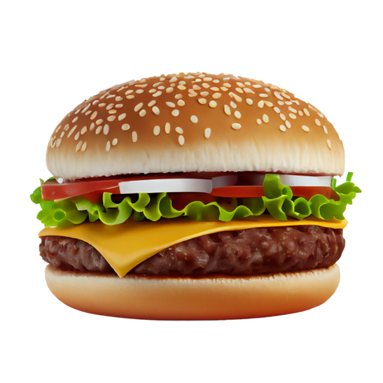
Uneori parcă ai chef să mănânci doar înghețata din frigider sau hamburgerul de ieri
insp.gov.ro
2

Slide 3


Așa că mănânci mai întâi burgerul plin de calorii...
insp.gov.ro
3

Slide 4

...apoi înghețata ce conține substanțe chimice ...
insp.gov.ro
4

Slide 5

...în final ți se face sete. Și bei o băutură răcoritoare ce conține mult zahăr și poate da dependență.
insp.gov.ro
5

Slide 6
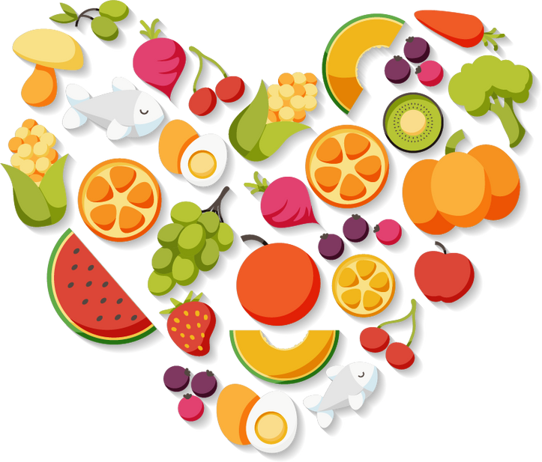
Știm cu toții că asta se poate întâmpla uneori.
Dar pentru o dezvoltare armonioasă a organismului trebuie să avem în general o
ALIMENTAȚIE SĂNĂTOASĂ.
insp.gov.ro
6

Slide 7
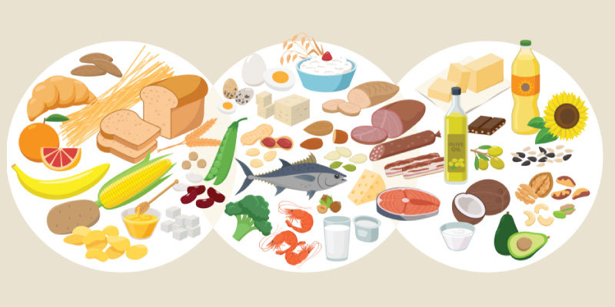
Vei avea note mari și vei putea face sport împreună cu prietenii, dacă energia ta vine din
mâncare SĂNĂTOASĂ și GUSTOASĂ,
împărțită în
3 mese principale: mic dejun, prânz și cină
Și
2 gustări între mese
insp.gov.ro
7

Slide 8
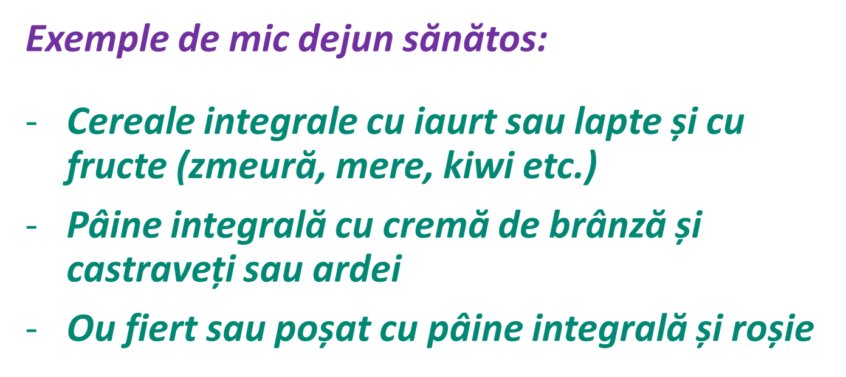
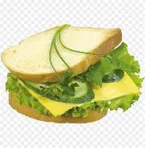
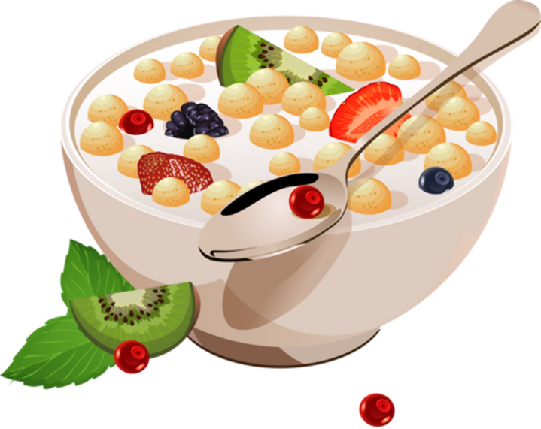
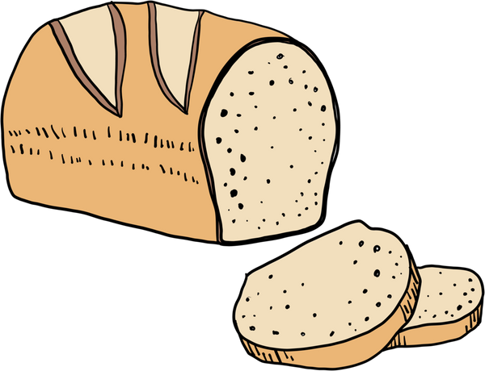

insp.gov.ro
8

Slide 9
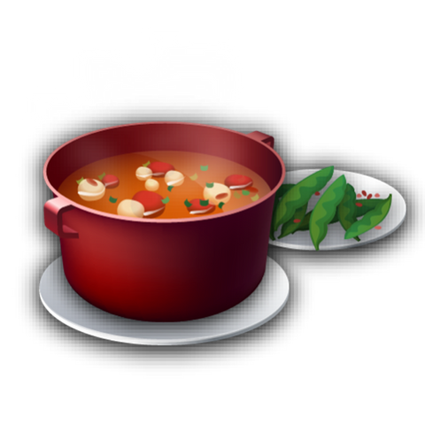
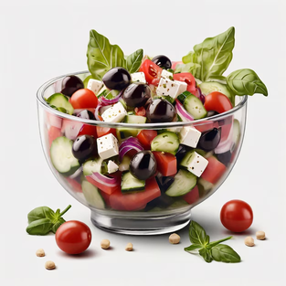
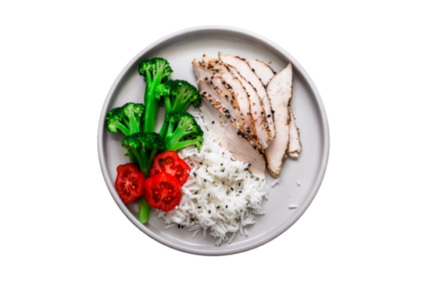
Exemple pentru masa de prânz:
  Felul 1:
    ciorbă de legume cu carne sau
    supă cu tăiței/găluște
  Felul 2:
    piept de pui la grătar cu orez și salată sau
    mazăre cu morcovi și ou poșat sau
    salată verde, măsline, roșii, brânză
Consumă zilnic 5 porții de legume și fructe!
insp.gov.ro
9

Slide 10
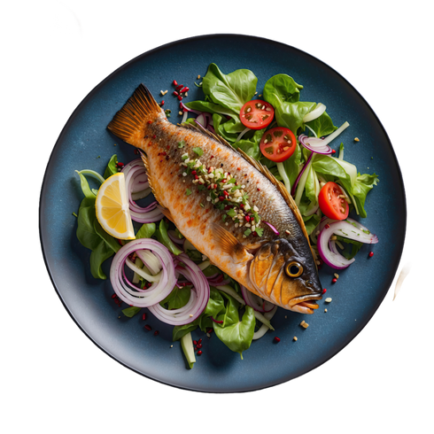
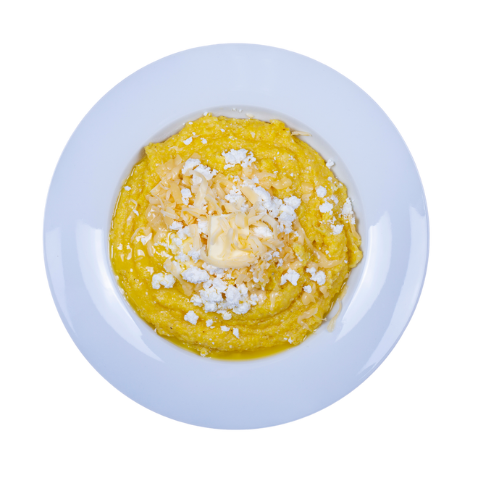
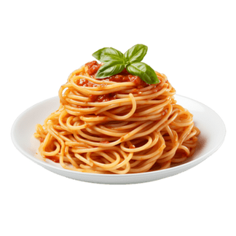
Exemple pentru cină:
    Pește la cuptor cu legume sotate
    Mămăligă cu brânză
    Paste integrale cu carne de pui tocată
insp.gov.ro
<number>

Slide 11

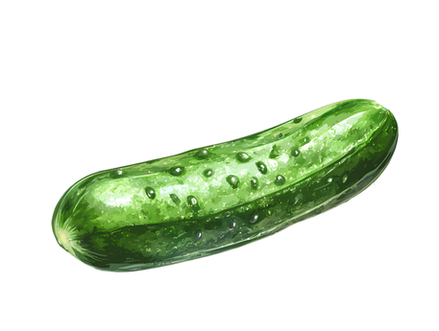

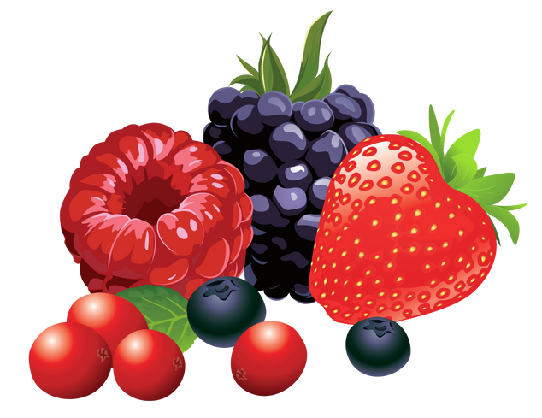

Exemple pentru gustările dintre mese :
  bastonașe de legume proaspete cu sos de iaurt sau
  fructe proaspete sau
  pâine integrală cu brânză și ardei sau
  pâine integrală cu ou fiert tare amestecat cu puțin muștar sau
  rulouri de orez cu legume și pește sau
  mix de alune și nuci nesărate
insp.gov.ro
<number>

Slide 12

Ține minte !
MICUL DEJUN este cea mai importantă masă a zilei, el îți dă energie pentru aproape toată ziua !
insp.gov.ro
12

Slide 13
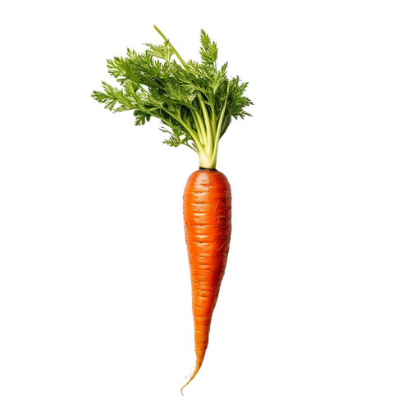

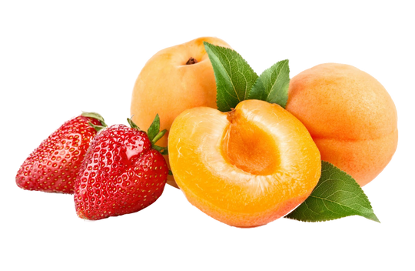

Ține minte !
Consumă zilnic 5 porții de LEGUME și FRUCTE !
insp.gov.ro
13

Slide 14


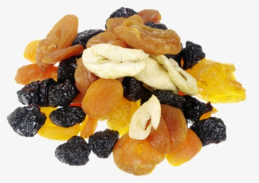
Ține minte !
Când îți este poftă de ceva DULCE, alege sănătos:
  Fructe sau legume proaspete
  Fructe deshidratate
insp.gov.ro
14

Slide 15


Ține minte !
  Când îți este sete, bea APĂ !
  Bea zilnic minim 4-5 pahare cu apă.
insp.gov.ro
15

Slide 16
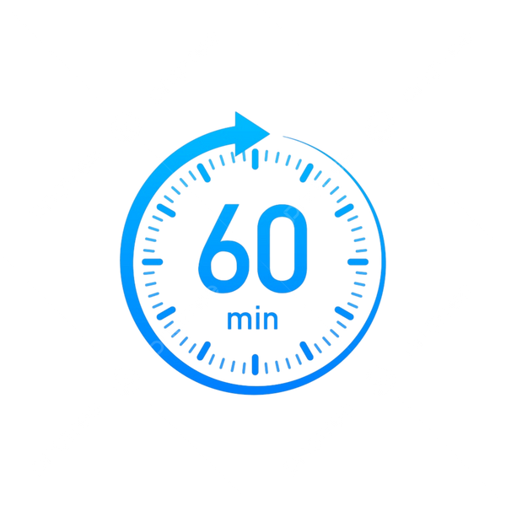

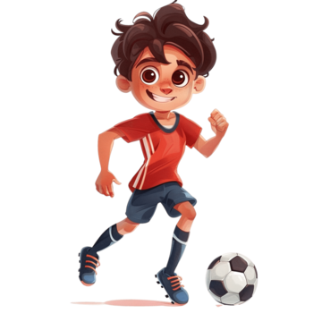
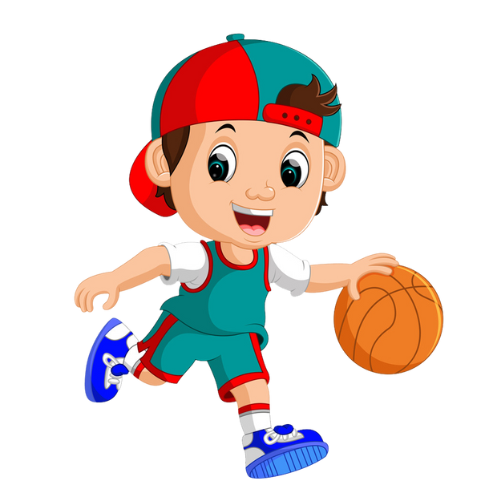
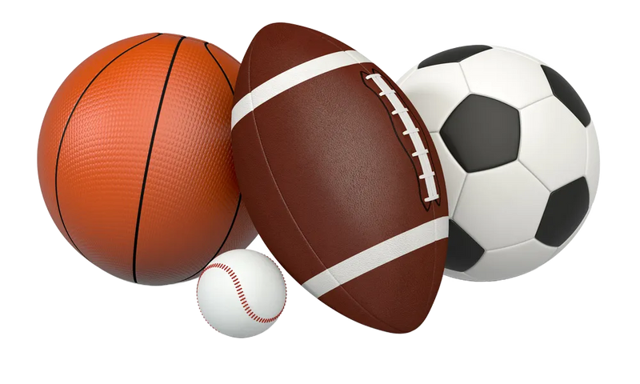
2. Promovarea activității fizice
Ține minte !
Dacă faci în fiecare zi cel puțin o oră de activitate fizică, vei fi mai puternic, mai vesel, mai sănătos!
insp.gov.ro
16

Slide 17
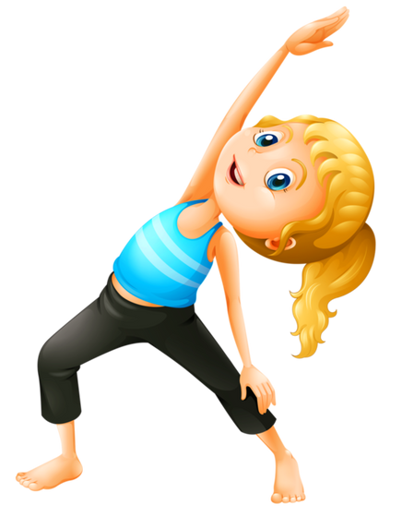
2. Promovarea activității fizice
Dacă faci mai multă mișcare, ai multe AVANTAJE:
  Ai rezultate mai bune la școală, ții minte mai bine lucrurile învățate
  Înveți mai ușor, îți faci temele mai repede
  Ai mai multă forță în mușchi
  Ai oase puternice
  Dormi mai bine
  Răcești mai rar
  Îți faci mai ușor prieteni
  Te simți grozav
insp.gov.ro
17

Slide 18
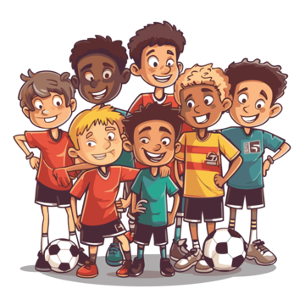
2. Promovarea activității fizice
Prin practicarea în echipă a unui sport care îți place, vei învăța să:
  ai încredere și să te bazezi pe ceilalți
  accepți ajutor și să ajuți la rândul tău
  lucrezi împreună cu prietenii pentru rezultate frumoase
insp.gov.ro
18

Slide 19
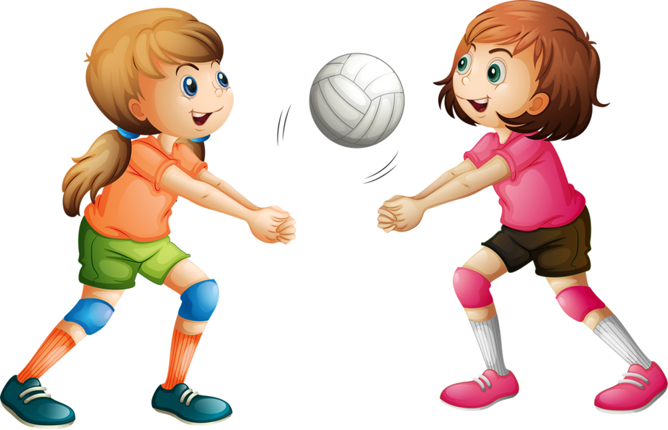
2. Promovarea activității fizice
Mișcarea e super-puterea ta !
Aleargă, joacă-te cu prietenii, dansează – corpul tău îți va mulțumi !
insp.gov.ro
19

Slide 20
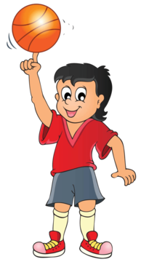
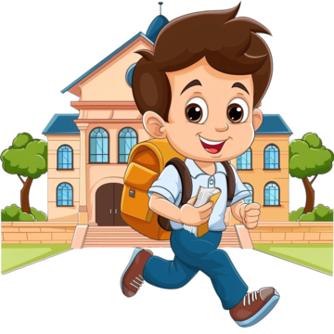
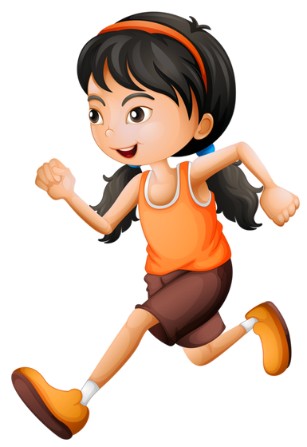
2. Promovarea activității fizice
Dacă participi la orele de sport în școală, te vei simți foarte bine alături de colegi.
insp.gov.ro
20

Slide 21
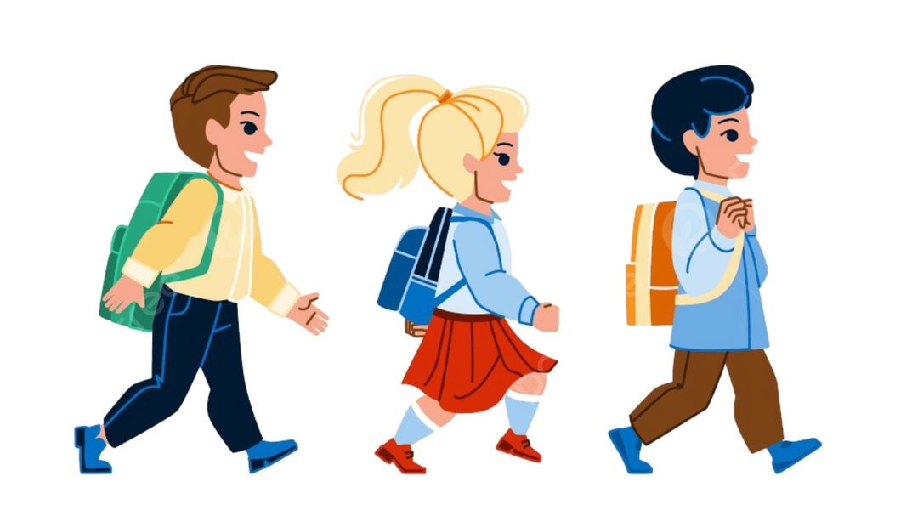
2. Promovarea activității fizice
MERSUL PE JOS
este ca o superputere pe care o avem cu toții! Iată de ce este grozav:
  Te concentrezi mai ușor la școală și ai idei mai bune
  Te ajută să te relaxezi și să fii vesel
  Nu poluezi aerul, deci ajuți plantele, animalele și planeta noastră
  E o ocazie bună să vorbești, să te distrezi împreună cu prietenii și familia
  Vei avea mai multă energie
insp.gov.ro
21

Slide 22
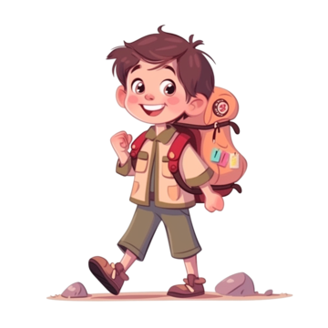
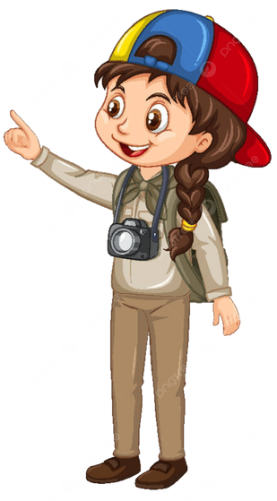
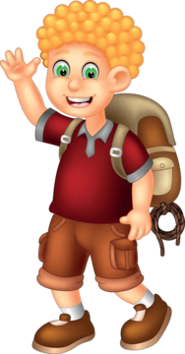
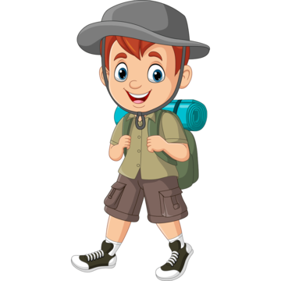
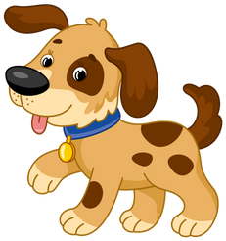
2. Promovarea activității fizice
Metode de stimulare a MERSULUI PE JOS:
  Deplasează-te la școală pe jos
  Dacă folosești mijloacele de transport în comun, coboară cu o stație mai repede
  Folosește scările în locul liftului sau al scărilor rulante
  Organizează drumeții cu prietenii sau familia în timpul liber
insp.gov.ro
22

Slide 23
Mulțumim.
Adresa: str. Dr. Leonte Anastasievici nr. 1-3, sector 5, cod poștal 050463, București, România
Telefon secretariat: +4 0213 183 620, +4 0213 183 619
Fax: +4 0213 123 426
E-mail: directie.generala@insp.gov.ro
insp.gov.ro

